Slide 1
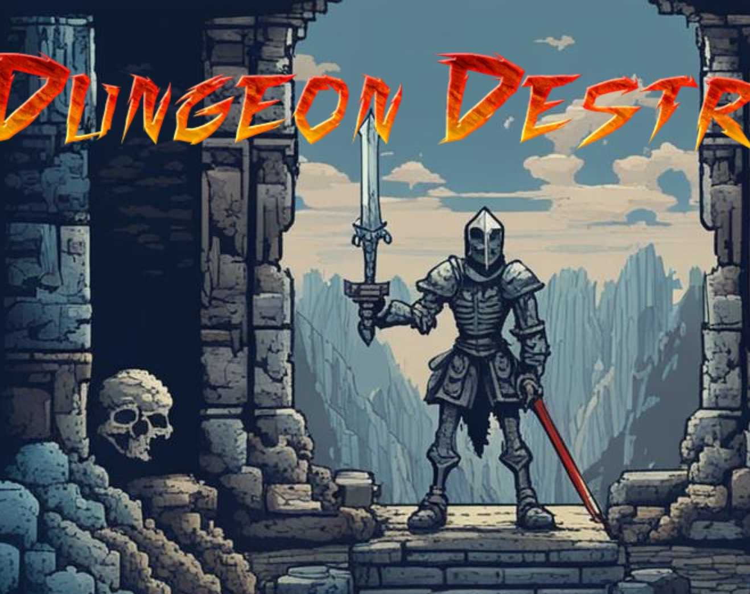
Игра “Dungeon destroyer”
Авторы: Руднев Андрей Александрович
Пигузов Арсений Владимирович
Фурсов Иван Владимович

Slide 2
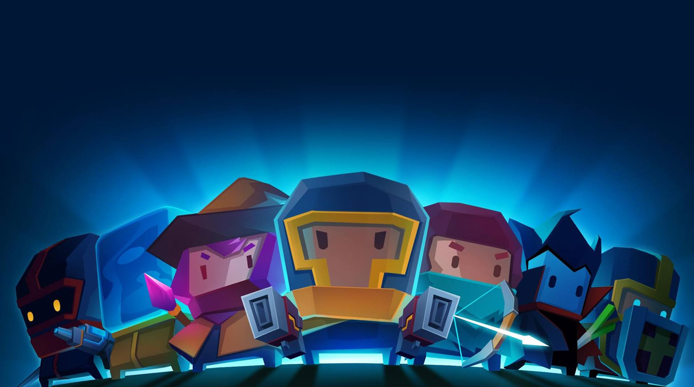
Идея создания
Создание пиксельную roguelike-RPG в стиле игры ''Soul Knight''

Slide 3

Основные библеотеки

Slide 4
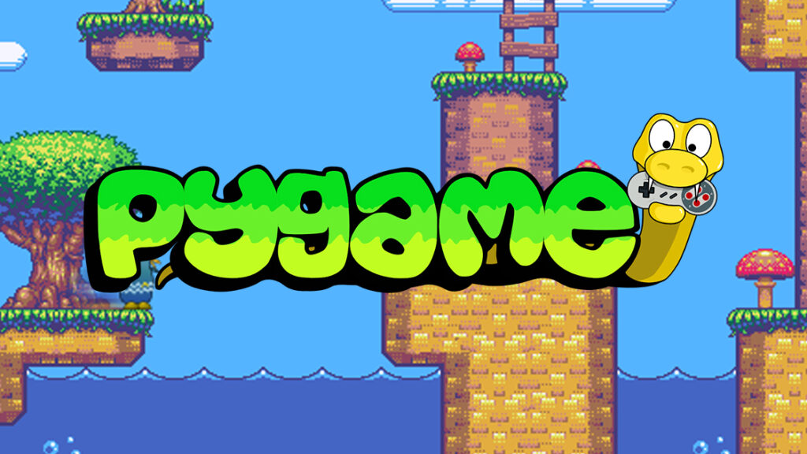
PYGAME – набор модулей (библиотек) языка программирования Python, предназначенный для написания компьютерных игр

Slide 5
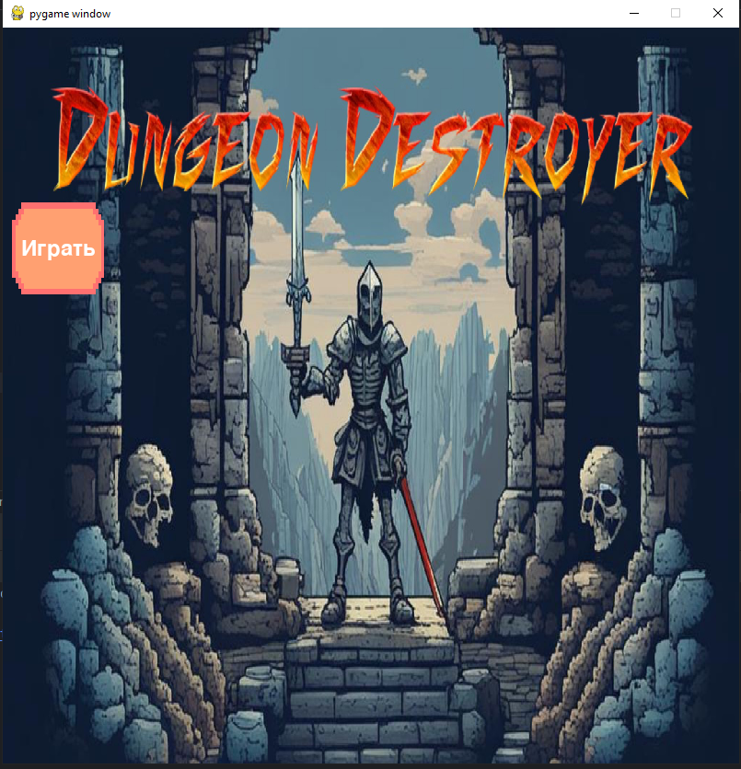
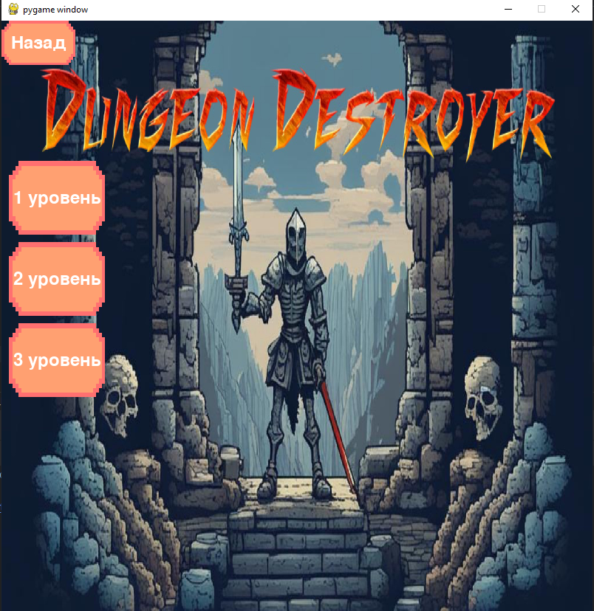
Реализованы меню

Slide 6
Вывод

